Slide 1
ПРЕЗЕНТАЦИЯ к докладу по работе ГБУ «Жилищник района Южное Тушино» в 2022 году

Slide 2
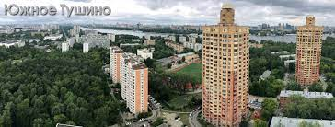
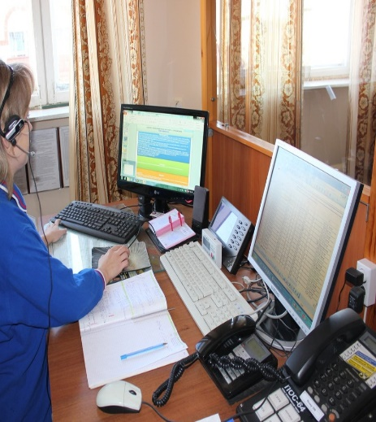
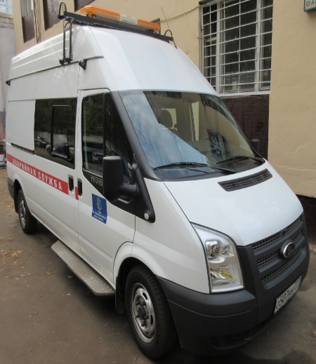
В управлении ГБУ «Жилищник района Южное Тушино» находятся 316 жилых многоквартирных домов общей площадью –
1 926 369,8м².
Круглосуточную диспетчеризацию жилых многоквартирных домов
обеспечивают 11 ОДС.
Круглосуточно дежурит
аварийная бригада, в составе:
2 слесарей,
1 сварщика,
1 электрика.

Slide 3
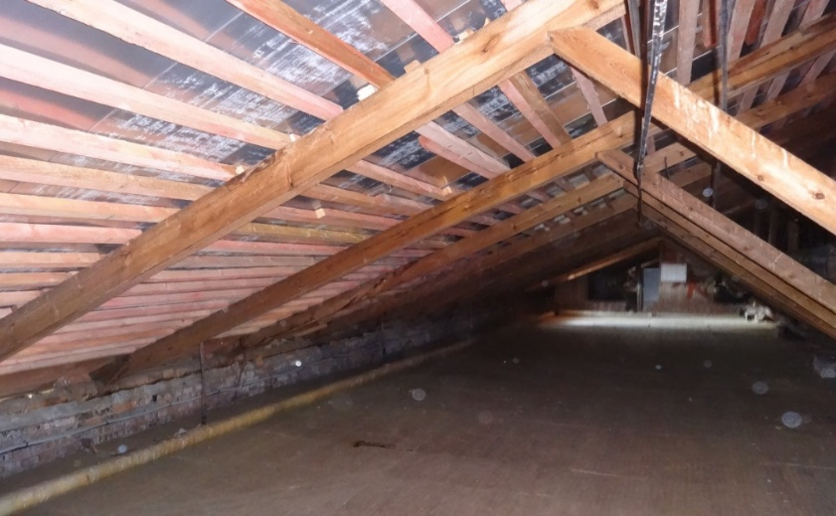
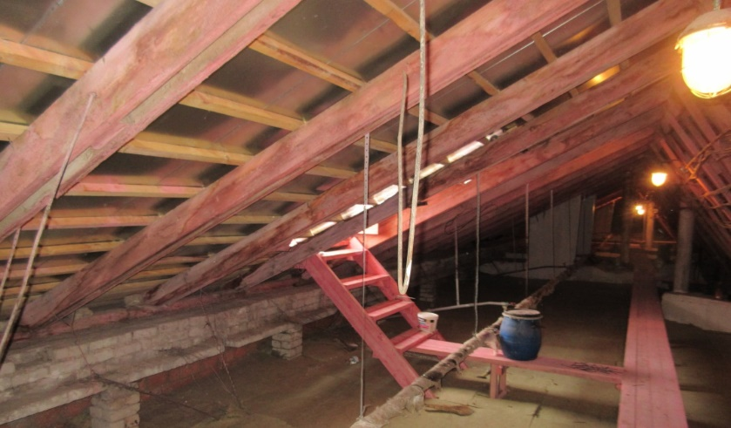
Создание температурно-влажностного режима в чердачных помещениях
В 2022г. выполнены работы по созданию температурно-влажностного режима чердачных помещений 172 жилых многоквартирных домов, площадь чердачных помещений 163 829 м²

Slide 4
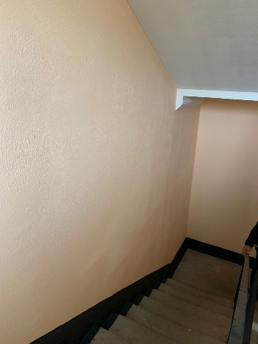
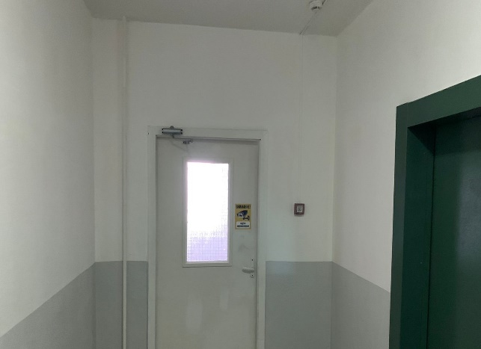
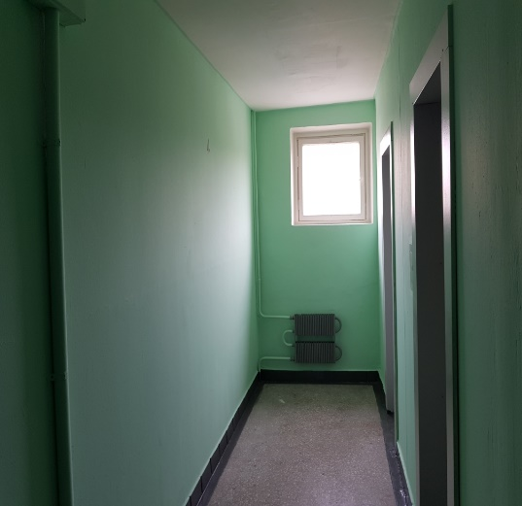
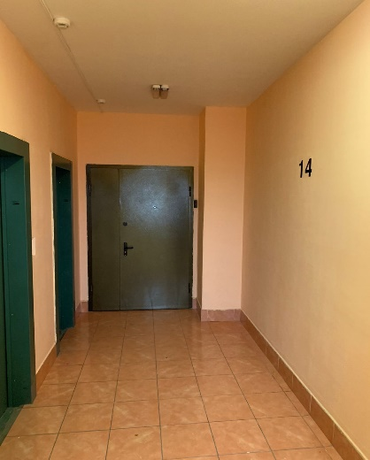
Планово-предупредительный ремонт подъездов
В 2022г. выполнены работы по планово-предупредительному ремонту 197 подъездов в 61 жилом многоквартирном доме.

Slide 5
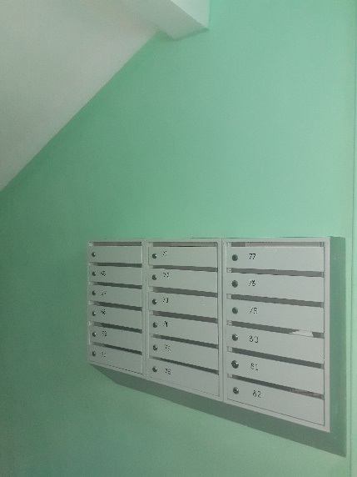
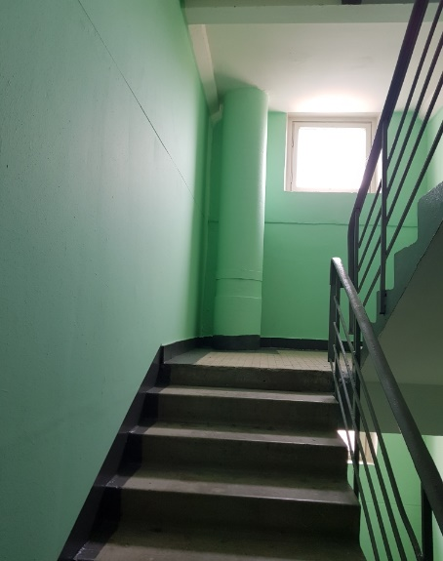
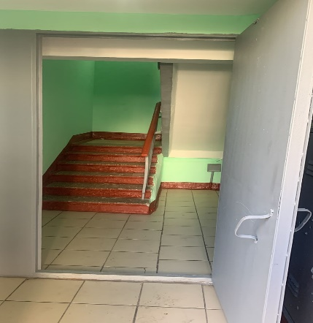
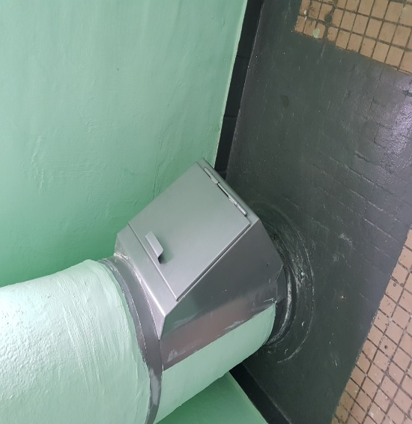
Выполнены работы по окраске стен, потолков, выполнен ремонт и окраска дверных заполнений, частичный ремонт напольного покрытия, ремонт и оконных блоков и откосов, ремонт входных групп, частичная замена осветительных приборов, частичный ремонт и окраска металлических конструктивных элементов.
Работы выполнены в полном объеме с соблюдением технологического процесса.
При выполнении работ использовались сертифицированные материалы, безопасные для жизни и здоровья граждан.

Slide 6
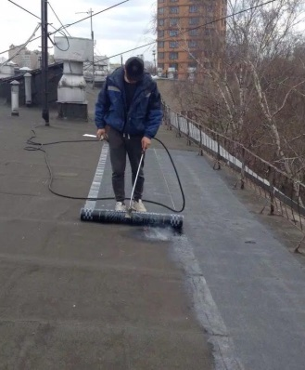
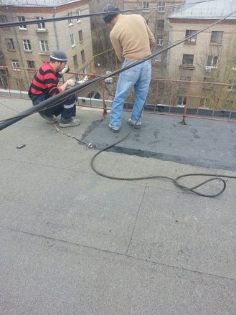
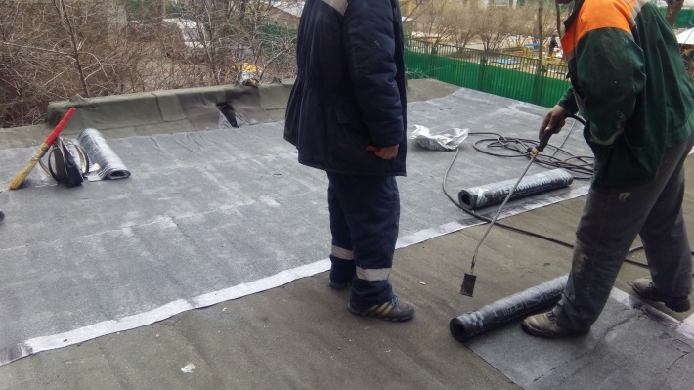
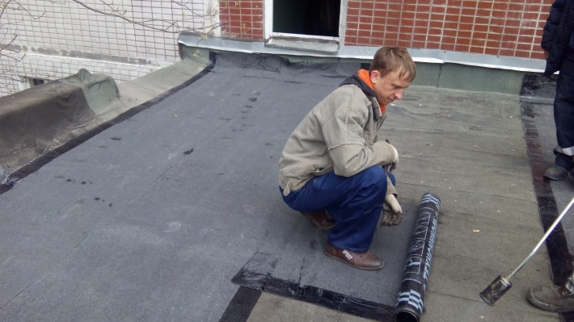
Подготовка жилого фонда к весенне-летней эксплуатации
В рамках мероприятий по подготовке жилого фонда к весенне-летней эксплуатации 2022г. произведены следующие работы:
- локальный ремонт кровли 7 домов.

Slide 7
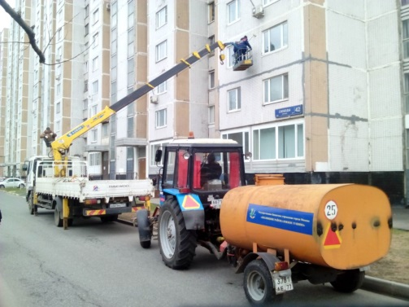
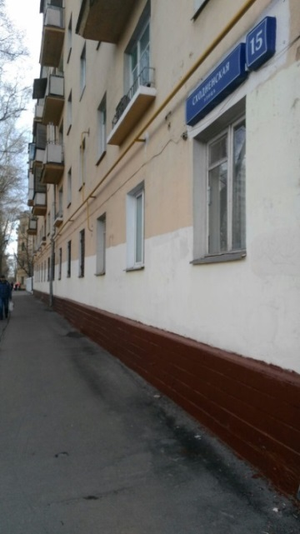
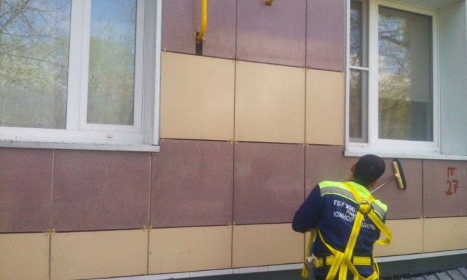
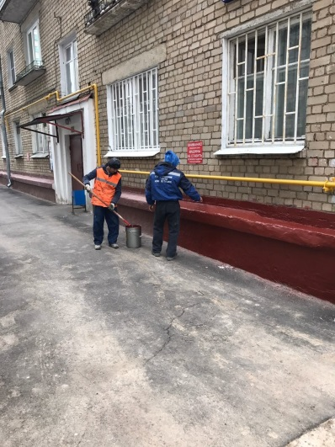
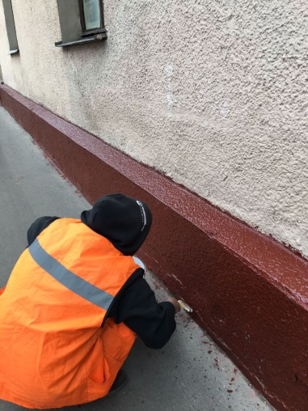
- промывка фасадов
313 домов, в объеме-7 367 089м2,
- ремонт цоколей
298 домов, в объеме 46 132 м2.

Slide 8
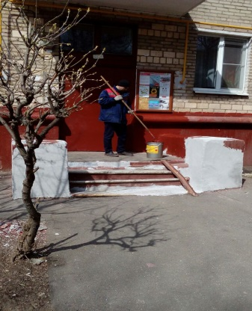
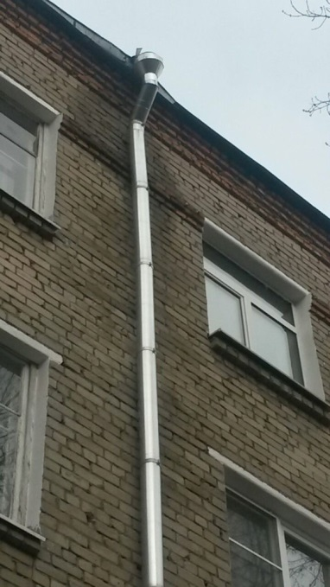
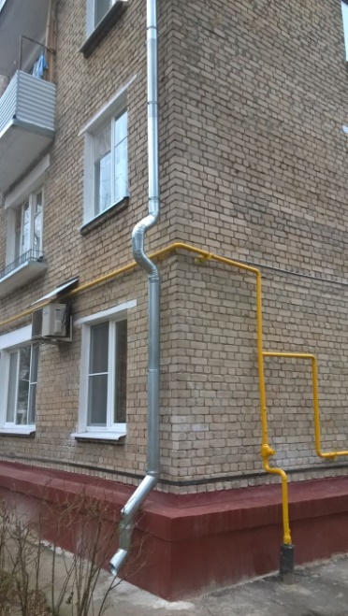
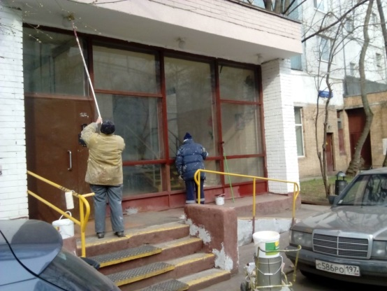
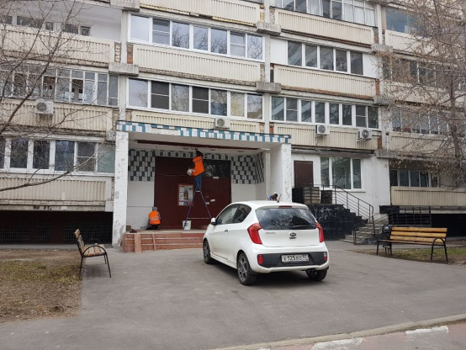
- ремонт входных групп -
298 домов,
- ремонт систем водоотведения - 273 домов, в объеме 3 243м2

Slide 9
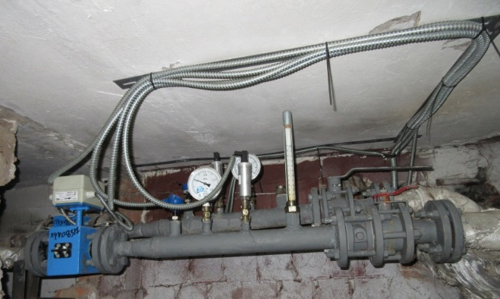
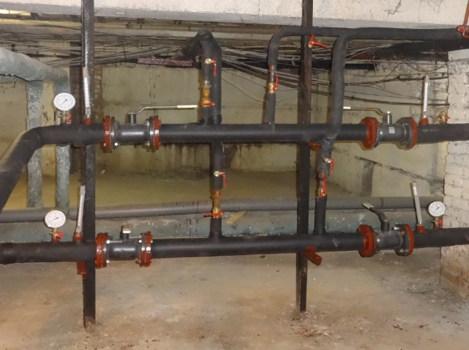
Подготовка жилого фонда к осенне-зимней эксплуатации
В рамках мероприятий по подготовке жилого фонда к осенне-зимней эксплуатации 2022-2023г.:
- проведены гидравлические испытания систем центрального отопления жилых домов;
- проведены проверки общедомовых узлов учета систем центрального отопления и горячего водоснабжения;
- выполнено техническое освидетельствование лифтового оборудования;
- проведена проверка работы систем дымоудаления и противопожарной автоматики;
- проведена проверка вентиляционных каналов жилых домов.

Slide 10
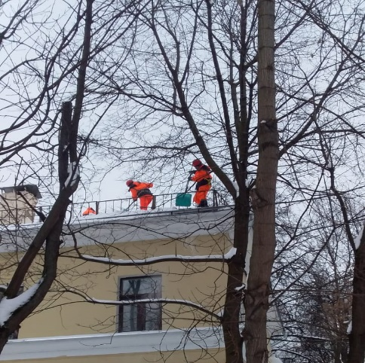
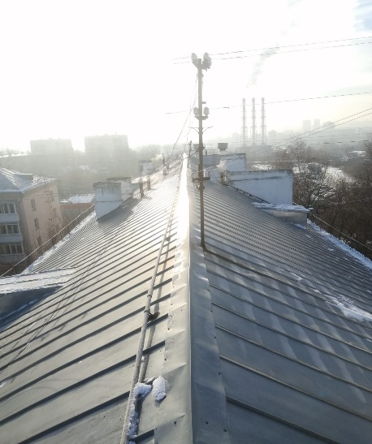
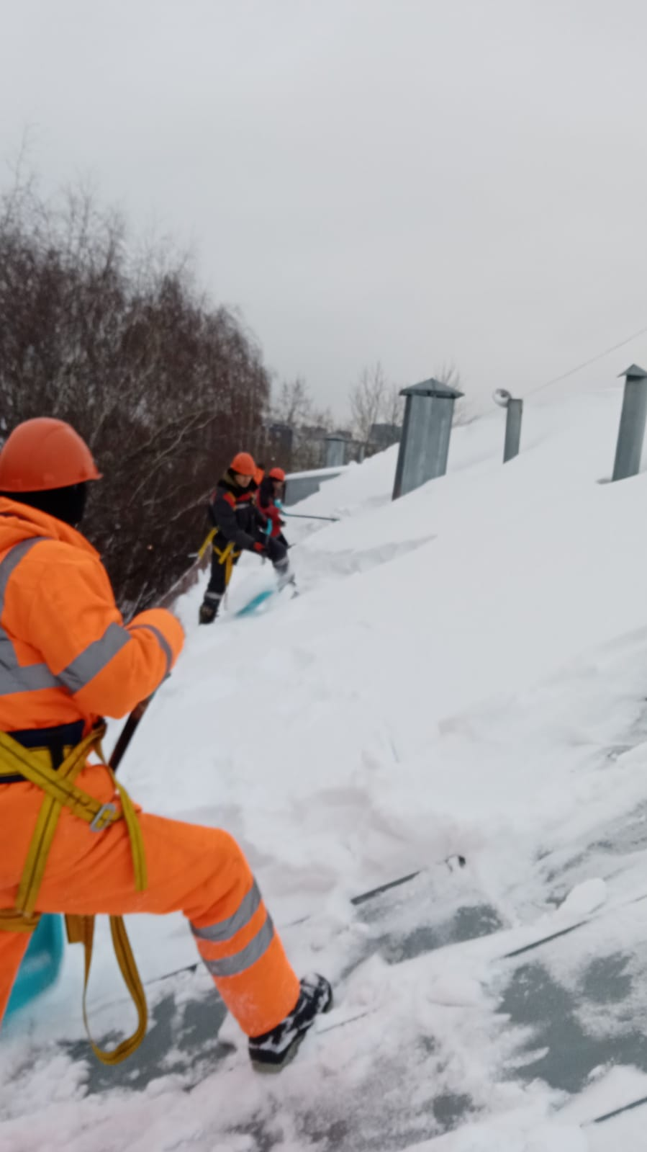
Очистка кровель жилых домов от снега и наледи
Очистке от снега и наледи подлежит 170 кровель,
общей площадью
169 499 м²,
- 95 стальные скатные кровли общей площадью 93 943м²
- 75 мягкие скатные
кровли, общей площадью 72 566м²

Slide 11
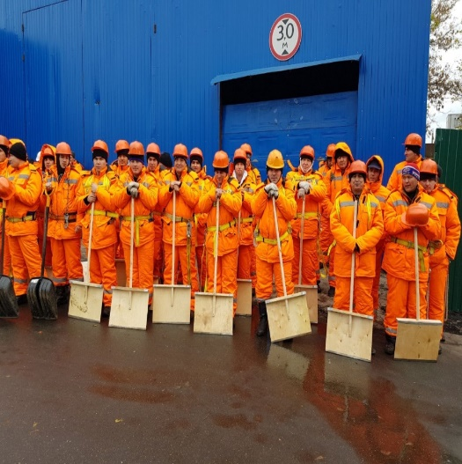
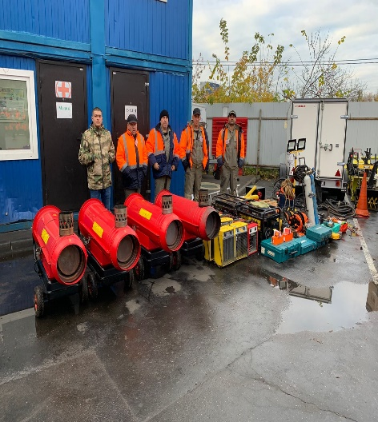
Сформировано 57 бригад,
в составе 285 человек, обученных и аттестованных для работы на высоте.
Сформированные бригады обеспечены следующим снаряжением:
- лопата снегоуборочная 228шт.
- спецодежда 285 комплектов
- пояс страховочный 285 шт.
- каска 285 шт
- радиостанция 114 шт.
- стойка ограждения 100 шт.
- лента сигнальная 2000п.м.
- громкоговоритель 57шт.

Slide 12
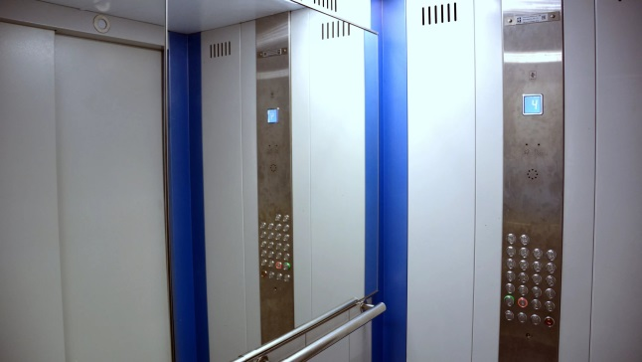
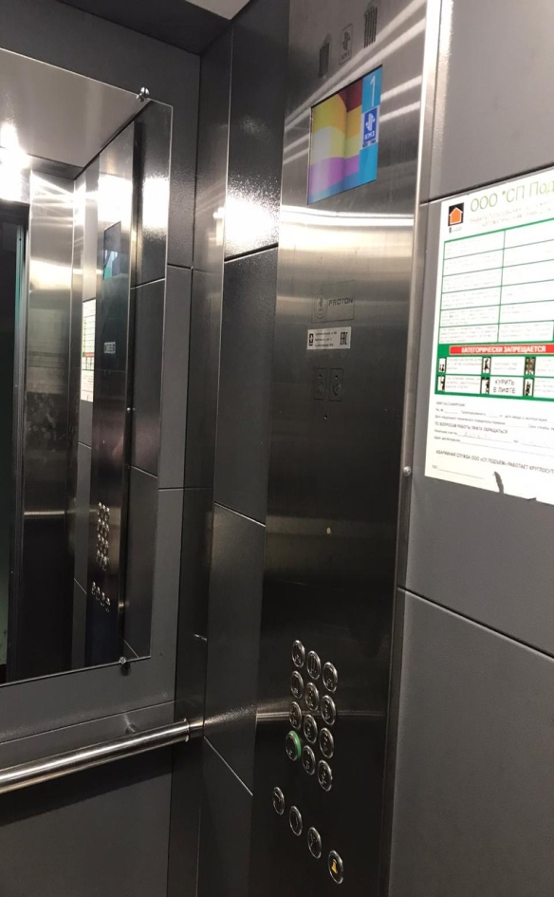
Реализация Региональной программы капитального ремонта общего имущества в многоквартирных домах на территории города Москвы
Произведена замена 9лифтов в 3 жилых домах:
ул.Лодочная, д.9,стр.2, под.1
ул.Свободы,д.43, под.1,2,3,4
ул.Штурвальная, д.1, под.1,2,3,4

Slide 13
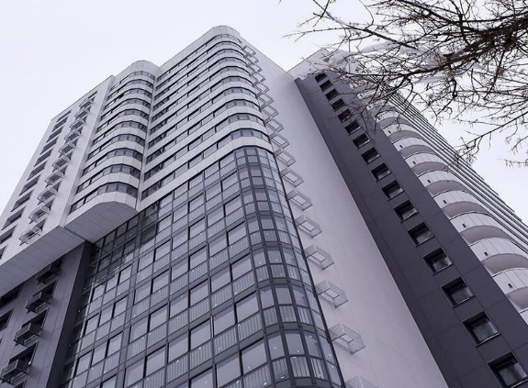
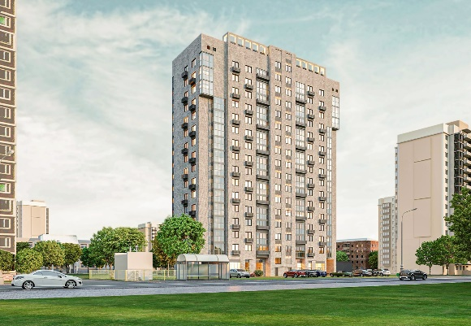
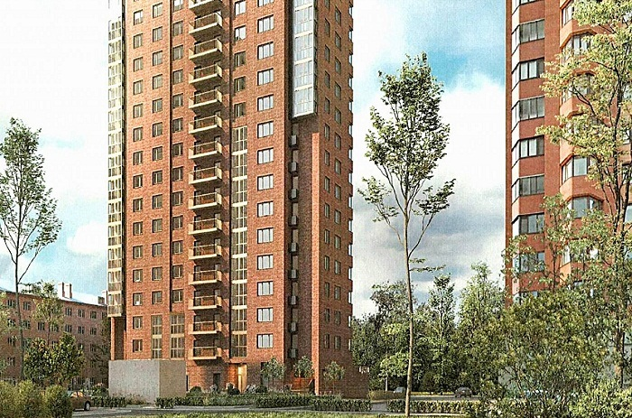
Программа реновации г. Москвы
В 2022 году приняты в управление ГБУ «Жилищник района Южное Тушино» принято 3 многоквартирных дома, возведенных по программе реновации г. Москвы:
- ул. Лодочная,д.11,
- ул. Сходненская,д.12, корп.1, общей площадью-9033м2;
- пр-д Светлогорский, д.7А, общей площадью – 17035м2

Slide 14
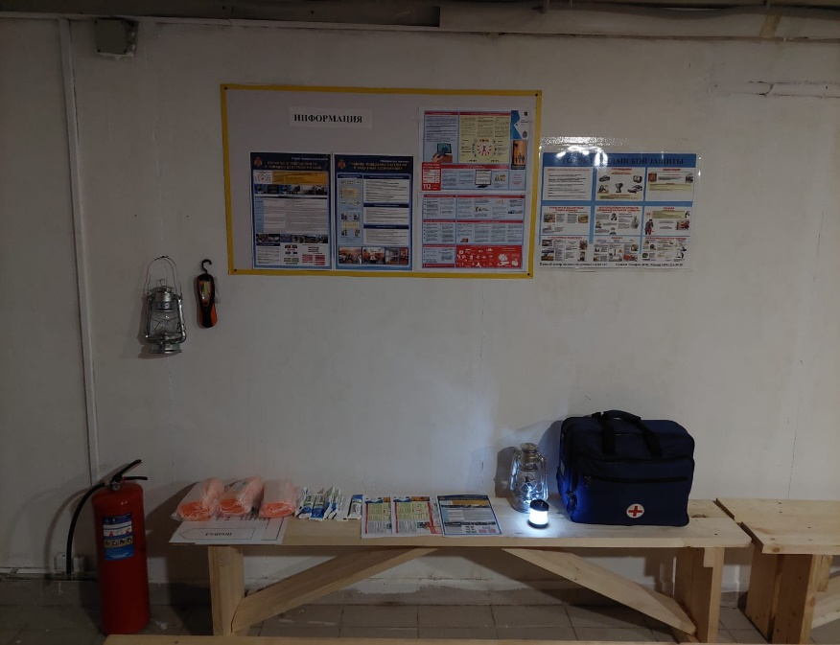
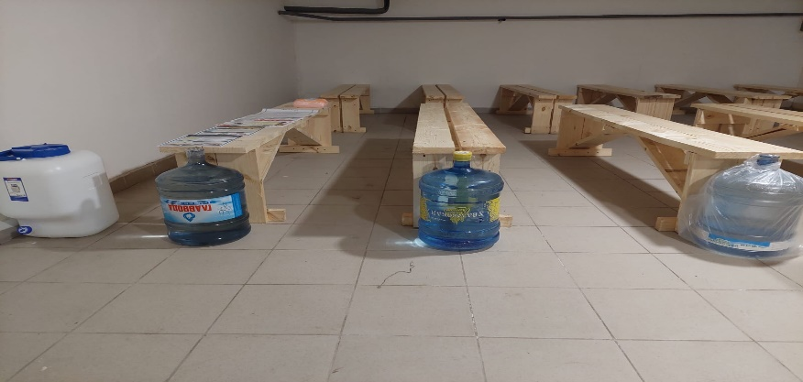
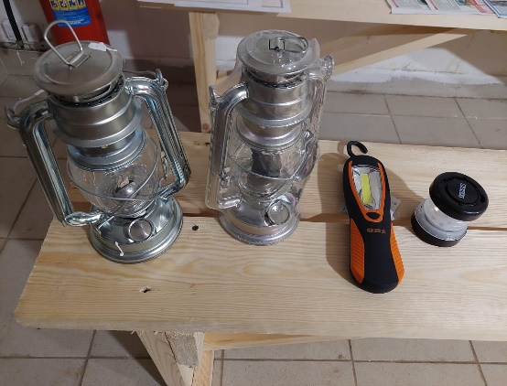
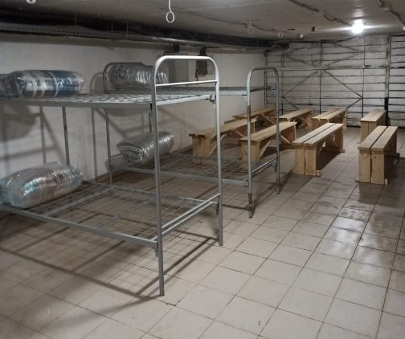
Защитные сооружения
В 2022 году в подвальных помещениях 48 многоквартирных домах оборудованы защитные сооружения для укрытия жителей в случае чрезвычайных ситуаций.
Защитные помещения оборудованы:
-биотуалетами,
-медицинскими аптечками,
-емкостями с питьевой водой,
-автономными источниками освещения,
-лавками,
-кроватями.

Slide 15
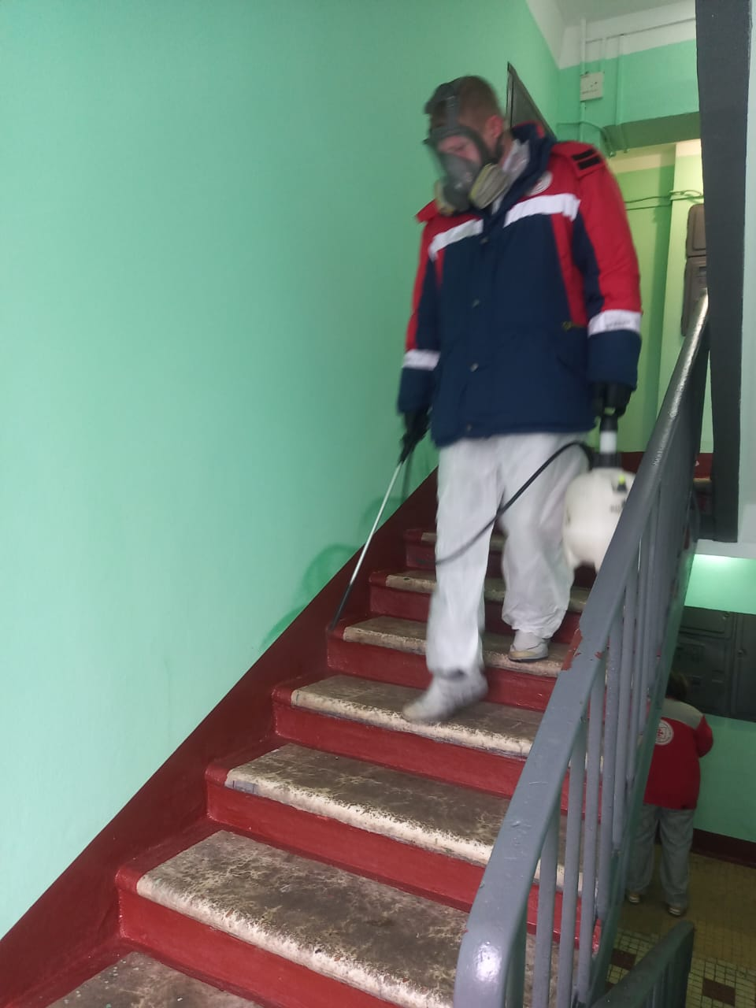
Дератизационные и дезинсекционные мероприятия
Дератизация - с целью предотвращения распространения грызунов в многоквартирных домах строго ежемесячно проводится дератизационные мероприятия в многоквартирных домах на общей площади – 168 442,86м2.
Дезинсекция - за 2022 год проведены истребительные мероприятия против насекомых на общей площади – 154 868,1 м2.

Slide 16
Выполнение программы капитального ремонта МКД силами ГБУ «Жилищник района Южное Тушино» в 2022 году

Slide 17
В рамках реализации Региональной программы капитального ремонта общего имущества в многоквартирных домах на территории города Москвы на 2015-2044 годы, в 2022 году силами ГБУ «Жилищник района Южное Тушино» выполнены работы по капитальному ремонту 60 внутридомовой инженерной системы в 9 многоквартирных жилых домах. Заказчиком данных работ является – Фонд капитального ремонта города Москвы. Все работы проводились в соответствии с утвержденной проектно-сметной документацией, получившей положительное заключение ГАУ города Москвы «Московская государственная экспертиза»

Slide 18
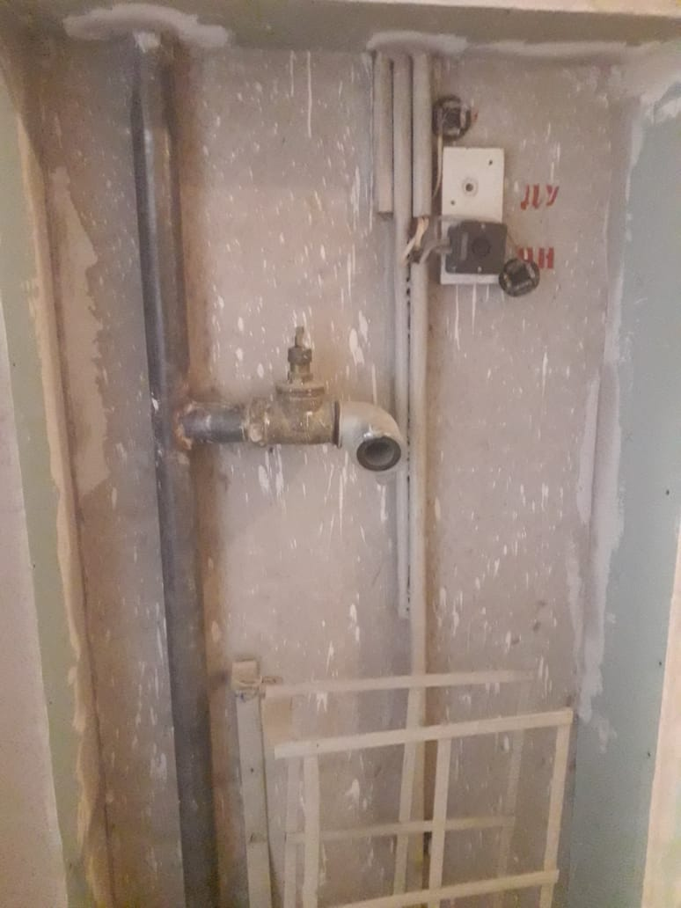
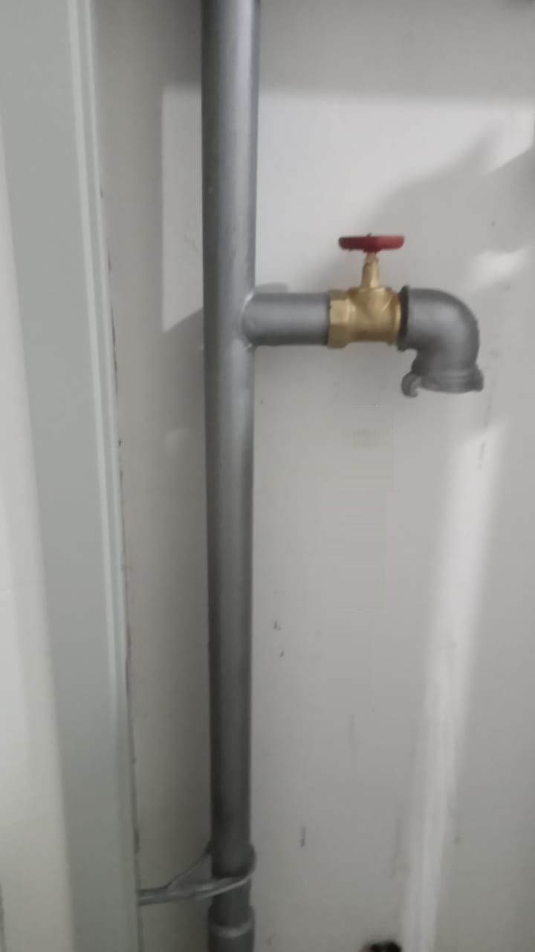
проезд Досфлота, д.8, корп.2 система
Пожарный водопровод
до
Состояние системы
после:

Slide 19
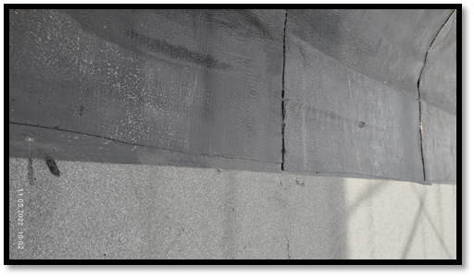
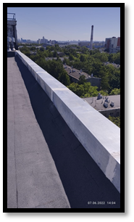
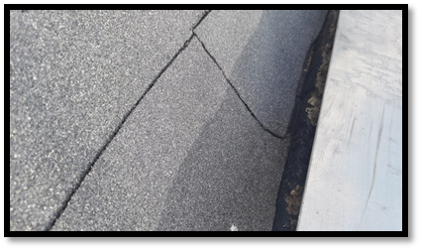
Свободы ул., д.49, корп.3 система Кровля
Состояние системы
«До»
«После»

Slide 20
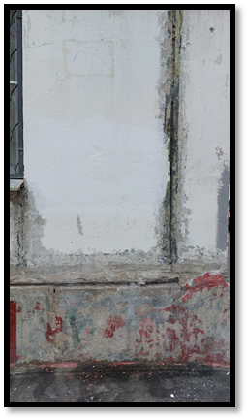
Туристская ул., д.4, корп.4 система Фасад
Состояние системы
«До»
«После»

Slide 21
О ПРОВЕДЕННЫХ МЕРОПРИЯТИЯХ ПО КОМПЛЕКСНОМУ БЛАГОУСТРОЙСТВУ
ЗНАКОВЫХ ОБЪЕКТОВ, ТЕРРИТОРИЙ ОБЪЕКТОВ ОБРАЗОВАНИЯ, ДВОРОВЫХ ТЕРРИТОРИЙ В 2022 ГОДУ РАЙОНА ЮЖНОЕ ТУШИНО

Slide 22
СХЕМА БЛАГОУСТРОЙСТВА РАЙОНА ЮЖНОЕ ТУШИНО В 2022 ГОДУ

Slide 23
Благоустройство знаковых объектов района
Южное Тушино города Москвы в 2022 году.

Slide 24
ПАРК «Дубовая роща Маяк»
Общая площадь объекта: 7,57 га
Стоимость реализации СМР: 274млн. руб.
Стоимость создания ПСД: 21,9 млн. руб.
При проектировании благоустройства, были обозначены четыре основные проблемы территории парка, а именно:
- Низкое качество дорожно-тропиночной сети (отсутствие покрытий, недостаточная или
избыточная ширина);
- Недостаточное функциональное наполнение территории, существующие площадки не отвечали современным требованиям;
- Отсутствовало освещение;
- Территория выглядела неухоженной и способствовала созданию криминогенных ситуаций.
Решение этих проблем стало возможным благодаря реализации программы комплексного благоустройства. Проектом благоустройства обустроена прогулочная зона для жителей с созданием новых объектов для улучшения отдыха населения.
Основные виды выполненых работ:
Устройство дорожного покрытия Terraway площадью 6,7 тыс.кв.м.
Установка уличного освещения – 74 ед.
Установка уличной мебели– 74 ед.
Реконструкция площадки для выгула собак - 1ед.
Реконструкция спортивных площадок – 6 ед.
Реконструкция детских площадок – 3 ед.
Посадка 160шт. деревьев и 2677 шт. кустарников
Установка игрового и спортивного оборудования – 34 шт.

Slide 25
ДО
ДО

Slide 26
ДО
ДО

Slide 27
ДО
ДО

Slide 28
Бульвар Яна Райниса (от дома 1 до дома 31) - ТПУ Сходненская.
Фактическое расположение:
дворовые территории по адресам: бульвар Яна Райниса д.1-д.31, ул. Сходненская д.37 к.1, д.35 к.1.
Общая площадь объекта: 11,5га
Стоимость реализации СМР: 340 млн. руб.
Стоимость создания ПСД: 25 млн. руб.
Основные виды выполненных работ:
Устройство дорожно-тропиночной сети из плитки
Устройство лавочек
Устройство урн
Ремонт асфальтобетонного покрытия
Посадка деревьев и кустарников
Устройство вертикального озеленения
Ремонт газона
Устройство освещения
Устройство художественной подсветки
Устройство цветников

Slide 29
Фотоотчет выполненных работ

Slide 30
Благоустройство объекта образования района
Южное Тушино города Москвы в 2022 году

Slide 31
б-р. Яна Райниса, д. 47, корп. 2 (ГБОУ Школа № 2097 - ДОУ)
Общая площадь объекта: 0,9 га
Стоимость реализации СМР: 22, 4млн. руб.
Стоимость создания ПСД: 2,5 млн. руб.
Благоустройство данной территории проводилось в 2015 году. На территории обустроены детские, спортивные площадки, места тихого отдыха. С момента последнего благоустройства прошло 6 лет, в связи с чем департаментом образования было принято решение о необходимости благоустройства данной территории.
Виды работ:
Ремонт АБП – 2030 кв.м.
Реконструкция спортивных площадок – 2 шт.
8. Реконструкция детских площадок – 10 шт.
Устройство резинового покрытия – 874 кв.м.
Замена бортового камня – 1793 п.м.
Замена МАФ – 63 шт.

Slide 32
ДО
ДО

Slide 33
ДО
ДО

Slide 34
Благоустройство дворовых территорий района Южное Тушино города Москвы в 2022 году

Slide 35
Обновлены и приведены в соответствие с современными требованиями и потребностями– 10 дворовых территорий по адресам:
Яна Райниса бульв. 37, 37 к.1
Яна Райниса бульв. 39
Яна Райниса бульв. 41 к.2
Яна Райниса бульв. 43
Яна Райниса бульв. 45 к.2
Яна Райниса бульв. 1, 11, 5, 7, 9
Туристская ул. 1, 3
Туристская ул. 11
Туристская ул. 7, 9
Аэродромная ул. 10 к.1, 10 к.2, 12 к.1; Нелидовская ул. 22
По итогу реализации комплекса мероприятий по благоустройству дворовых территорий в 2022 году выполнены работы:
по реконструкции12 ед. детских игровых площадок;
по реконструкции 6 ед. спортивных площадок;
Устройство 1 ед. площадки отдыха;
по устройству покрытия на детских и спортивных площадках площадью – 2,8 тыс. кв.м;
по замене 334ед. Малых архететктурных форм;
по ремонту 48 тыс.кв.м. асфальтобетонного покрытия;
по замене 15,6 тыс. п.м. бортового камня;
по устройству ограждений на детских площадках – 397 п.м.;
по ремонту 22 тыс. кв.м. газонов;
по реконструкции 3 шт. уличных лестниц;
по реконструкции контейнерных площадок – 5 шт.
Общая сумма затрат на выполнение благоустройства составила: 183,7 млн.руб.
В 2022г. был выполнен капитальный ремонт асфальтобетонного покрытия большими картами на 6 дворовых территориях общей площадью16855 кв.м., с заменой бортового камня протяженностью – 3920 п.м.
Общий объем финансирования в рамках выделенных лимитов составил 26,4 млн. рублей

Slide 36
Дополнительно выполнен ремонт «Большими картами» асфальтобетонного покрытия с заменой бортовых камней на дворовых территориях по адресам:
Парусный пр-д, д.5
Б-р Яна Райниса, д.45к1
Б-р Яна Райниса, д.19к1 (проезд к парку «Маяк»)
Ул. Аэродромная, д.11
Ул. Аэродромная, д.1, 3, 7
Б-р Яна Райниса, д.29

Slide 37
Яна Райниса б-р, д.37, д.37 к.1
ДО
Яна Райниса б-р, д.39
ДО

Slide 38
Яна Райниса б-р, д.41
ДО
Яна Райниса б-р, д.43
ДО

Slide 39
Яна Райниса б-р, д.43
ДО
ДО

Slide 40
Яна Райниса б-р, д.45 к.2
ДО
ДО

Slide 41
Фотоотчет выполненных работ по замене асфальтобетонного покрытия
Яна Райниса б-р, д.45 к.2
Яна Райниса б-р, д.45 к.2

Slide 42
Фотоотчет выполненных работ по замене асфальтобетонного покрытия
Яна Райниса б-р, д.1
Яна Райниса б-р, д.5, д.7

Slide 43
Фотоотчет выполненных работ по замене асфальтобетонного покрытия
Туристская ул., д.7
Яна Райниса б-р, д.19 к.1
Туристская ул., д.1,3

Slide 44
Фотоотчет выполненных работ по замене асфальтобетонного покрытия
Аэродромная ул., д.11

Slide 45
Планы на 2023 год
В 2023 году запланированы работы по комплексному благоустройству дворовых территорий по адресам:
1) проезд Донелайтиса, д.26, д.28;
2) проезд Донелайтиса, д.30, д.32;
3) проезд Донелайтиса, д.34, д.36;
4) ул. Туристская, д.5
5) ул. Фабрициуса, д.24с.1;
6) Ул. Фабрициуса, д.56к1;
7) ул. Фабрициуса, д.18к.1, 20, 22стр.1, 22стр.2, Штурвальная ул., д.1;
8) ул. Нелидовская, д.13 к.1, 9 к.1;
9) ул. Нелидовская, д.13 к.2, 9 к.2;
10) ул. Свободы, влд.26.
Проектом благоустройства территорий предусматривается комплексный ремонт плоскостных сооружений с заменой покрытий и малых архитектурных форм.
Запланировано выполнить:
реконструкция 6 ед. детских игровых площадок;
реконструкция 2 ед. спортивных площадок;
устройство резинового покрытия на детских и спортивных площадках площадью;
замена малых архитектурных форм;
ремонт асфальтобетонного покрытия;
замена бортовых камней;
устройство ограждений на детских площадках;
ремонт газонов;
посадка кустарников и разбивка цветников.

Slide 46
Планы на 2023 год
В 2023 году запланированы работы по благоустройству трех озелененных территорий (Знаковых объектов) :
1) Сквер между Восточным и Западным мостами
2) Памятник природы Сходненский Ковш;
3) Территория оврага ПИП Тушинский.
В 2023 году запланированы работы по благоустройству территорий двух общеобразовательных учреждений по адресам:
ул. Туристская, д.11, корп.2
Б-р Яна Райниса, д.43, корп2
Проектами благоустройства территорий предусматривается комплексный подход к ремонту плоскостных сооружений с использованием современных решений.
Главная цель мероприятий по благоустройству в 2023 г. обусловлена потребностью жителей в организации современного благоустройства общественных пространств для формирования комфортной городской среды. В рамках реализации утвержденного плана по благоустройству, у жителей всех возрастных и социальных групп появится необходимая благоустроенная территория для отдыха и досуга по месту жительства.

Slide 47
Схема расположения дворовых территорий, объектов образования и знаковых объектов планируемых к комплексному благоустройству в 2023г.
Граница рассматриваемого района
2023
Б-р Яна Райниса, д. 43, корп. 2 (ГБОУ Школа № 2097 - Школа)
2023 год
Объекты образования ул. Туристская д.11 к.2. ГБОУ города Москвы "Школа №2097"
Планируемое благоустройство 2023 года
Школы: 2 объектов
Дворовые территории: 10 объектов
Знаковые объекты: 3 объекта
2023 Памятник природы Сходненский ковш
2023 год
Дворовая территория
Донелайтиса пр-д., д.34 36
2023 год
Дворовая территория
Донелайтиса пр-д., д.30, 32
2023 год
Дворовая территория
Ул. Нелидовская д.9 к.1, д.13 к.1
2023 год
Дворовая территория
Ул. Нелидовская д.9 к.2, д.13 к.2
2023 год
Дворовая территория
Донелайтиса пр-д., д.26, 28
2023 год
Дворовая территория
ул. Туристская., д.5
2023 год
Дворовая территория
Фабрициуса ул., д.56
2023 год
Дворовая территория
Ул. Фабрициуса д.24 с.1
2023 год
Дворовая территория
Ул. Фабрициуса д.22 с.1, с.2, д.18 к.1, к.2 д.20, ул. Шутрвальная д.1
2023 год
Реконструкция детской площадки по адресу: ул. Свободы вл.26
2023 территория оврага
ПИП Тушинский
2023 Сквер между западными и восточными мостами

Slide 48
Цель работ. Актуальность проведения работ.
Разработка проектно-сметной документации для дальнейшего комплексного благоустройства и озеленения территорий для осуществления пешеходного транзита, предоставления возможности активного и пассивного отдыха и досуга всех демографических групп населения, на всем протяжении времени года.

Slide 49
Существующее состояние дворовой территории
Проезд Донелайтиса, д.30, д.32
В настоящее время дворовые территории многоквартирных домов нуждаются в комплексном благоустройстве, поскольку на указанных территориях длительное время не проводились мероприятия по благоустройству.
На территориях огромное количество самотопов подлежащих обустройству, детские площадки с неусовершенствованным покрытием, недостаточное количество современного безопасного игрового оборудования.

Slide 50
Существующее состояние дворовой территории
Проезд Донелайтиса, д.30, д.32

Slide 51
Существующее состояние дворовой территории
Проезд Донелайтиса, д.26, д.28

Slide 52
Существующее состояние дворовой территории
Фабрициуса улица, д.56

Slide 53
Существующее состояние дворовой территории
Проезд Донелайтиса, д.34, д.36

Slide 54
Существующее состояние дворовой территории
Проезд Донелайтиса, д.34, д.36

Slide 55
Существующее состояние дворовой территории
Улица Туристская, д.5

Slide 56
Существующее состояние дворовой территории
Улица Фабрициуса, д.24

Slide 57
Информация о деятельности
ГБУ «Жилищник района Южное Тушино»
в части содержания ОДХ и объектов озеленения в 2022 году.

Slide 58
Ежедневно обслуживается 25 объектов дорожного хозяйства на территории района общей площадью 211893 кв. м.
№ п/п | Наименование | ID ОГХ | Протяженность объекта, п.м. |  |  | Общая площадь ОДХ по ТС, кв.м
 |  |  | По главной оси | По всем осям | По лоткам
 | ГОСУДАРСТВЕННОЕ БЮДЖЕТНОЕ УЧРЕЖДЕНИЕ ГОРОДА МОСКВЫ «ЖИЛИЩНИК РАЙОНА ЮЖНОЕ ТУШИНО»
1 | 3 категория
1.1 | Аэродромная улица | 10004655 | 664,8 | 664,8 | 1381,1 | 10663,9
1.2 | Въезд к вл.27 к.3 по Лодочной ул. от внутриквартального пр-да до Банной усадьбы) | 176797820 | 163 | 163 | 41,7 | 1038,9
1.3 | Въезд к гаражам (Походный пр-д, д.26 к.3) вдоль забора РТС «Тушино-2» до ГСК «Луч» | 176775400 | 138,84 | 138,84 | 104,11 | 1093,46
1.4 | Въезд к ОВД Южное Тушино от Сходненской ул. | 176733560 | 100,3 | 100,3 | 166,9 | 1148,9
1.5 | Въезд к храму в честь священномученника Ермогена, Патриарха Московского и Всея Руси в Южном Тушино | 780874685 | 72,4 | 72,4 | 123,6 | 531,73
1.6 | Въезд от ул.В.Петушкова к «АТ-2М» | 176714070 | 93,8 | 93,8 | 169,3 | 1208,6
1.7 | Въезды вдоль подстанции Герцево к гаражам | 178200810 | 281,7 | 407,4 | 282,9 | 3781,4
1.8 | Дорога к пристани Захарково (вдоль вл.50 по ул Свободы) | 750350626 | 25 | 118 | 0 | 536,2
1.9 | Нелидовская улица | 10004673 | 859,9 | 859,9 | 1652,2 | 12277,5
1.10 | Новопоселковая улица | 10004674 | 644,8 | 644,8 | 1315,4 | 11441,8
1.11 | Окружная улица | 10004675 | 863,4 | 863,4 | 1679,8 | 12170,1
1.12 | Парусный проезд | 10004676 | 404 | 404 | 864,5 | 5730,5
1.13 | Пересечение Лодочной ул. и Сходненской ул. (въезд к Западному мосту) | 176813500 | 211,9 | 211,9 | 251,3 | 2696,8
1.14 | Походный проезд, вл.2 (участок дороги вдоль автостоянки к Спецстрой России | 176813150 | 188,1 | 188,1 | 355,8 | 2189
1.15 | Пр-д вдоль д.47 по б-ру Яна Райниса от Светлогорского пр-да до троллеб. круга | 176798160 | 155 | 155 | 398,6 | 3050,2
1.16 | проезд Донелайтиса | 10004663 | 1599,9 | 1599,9 | 3363,7 | 31947,4
1.17 | Проезд от Василия Петушкова улицы до Походного проезда | 10004684 | 424 | 424 | 542 | 6928,3
1.18 | Проезд от Походного проезда до д. 3 по ул. В. Петушкова | 10004457 | 170,9 | 170,9 | 338,5 | 2746,6
1.19 | Светлогорский проезд | 10004688 | 845,7 | 845,7 | 1681 | 16964,8
1.20 | улица Свободы местный проезд района «Южное Тушино» | 718202283 | 1330 | 1330 | 2553,9 | 17921,9
1.21 | Фабричный проезд | 10004697 | 545,3 | 545,3 | 998,1 | 11290,4
1.22 | Цветочный проезд | 10004702 | 469,9 | 469,9 | 556,5 | 5878,7
1.23 | Штурвальная улица | 10004701 | 682,27 | 682,27 | 1416,37 | 11539,33
 | Итого пo 3 категория |  | 10934,91 | 11153,61 | 20237,28 | 174776,42
2 | 4 категория
2.1 | Василия Петушкова улица (пойма) | 10004678 | 1276,05 | 1276,05 | 2487,01 | 22568,5
2.2 | проезд Досфлота | 10004664 | 246,97 | 1389,68 | 2615,85 | 14548,56
 | Итого пo 4 категория |  | 1523,02 | 2665,73 | 5102,86 | 37117,06
 | Итого по ГОСУДАРСТВЕННОЕ БЮДЖЕТНОЕ УЧРЕЖДЕНИЕ ГОРОДА МОСКВЫ «ЖИЛИЩНИК РАЙОНА ЮЖНОЕ ТУШИНО» |  | 12457,93 | 13819,34 | 25340,14 | 211893,48

Slide 59
Основная работа учреждения в летний период — это мойка и механизированное подметание проезжей части и тротуаров; очистка тротуаров, парковок

Slide 62
В зимний период
основной задачей содержания дорог заключается в уборке снега, ликвидации снеговых уплотнений и наката, гололеда

Slide 64
На обслуживании ГБУ «Жилищник района Южное Тушино» находится каток с искусственным льдом по адресу
ул. Василия Петушкова д. 2
Общая площадь – 1800 кв.м.
На объекте установлено внешнее освещение. Каток отлично подходит для сеансов катания или же спортивных мероприятий. Оборудован трибунами, кабинами для запасных игроков, скамейками, раздевалками, музыкальным оборудованием, урнами.

Slide 65
ГБУ «Жилищник района Южное Тушино»
обслуживает 81 объект озеленения общей площадью 660 326,6 кв. м.

Slide 66
На подведомственной территории учреждения располагается 32 цветника общей площадью 2003,7 кв. м., на которых в 2022 г. было высажено рассады в количестве 234 878 шт.

Slide 69
СПАСИБО ЗА ВНИМАНИЕ!

